Slide 1
¿Qué o quién es el hombre?
Unidad 8 (1) La persona y la dignidad humana.

Slide 2
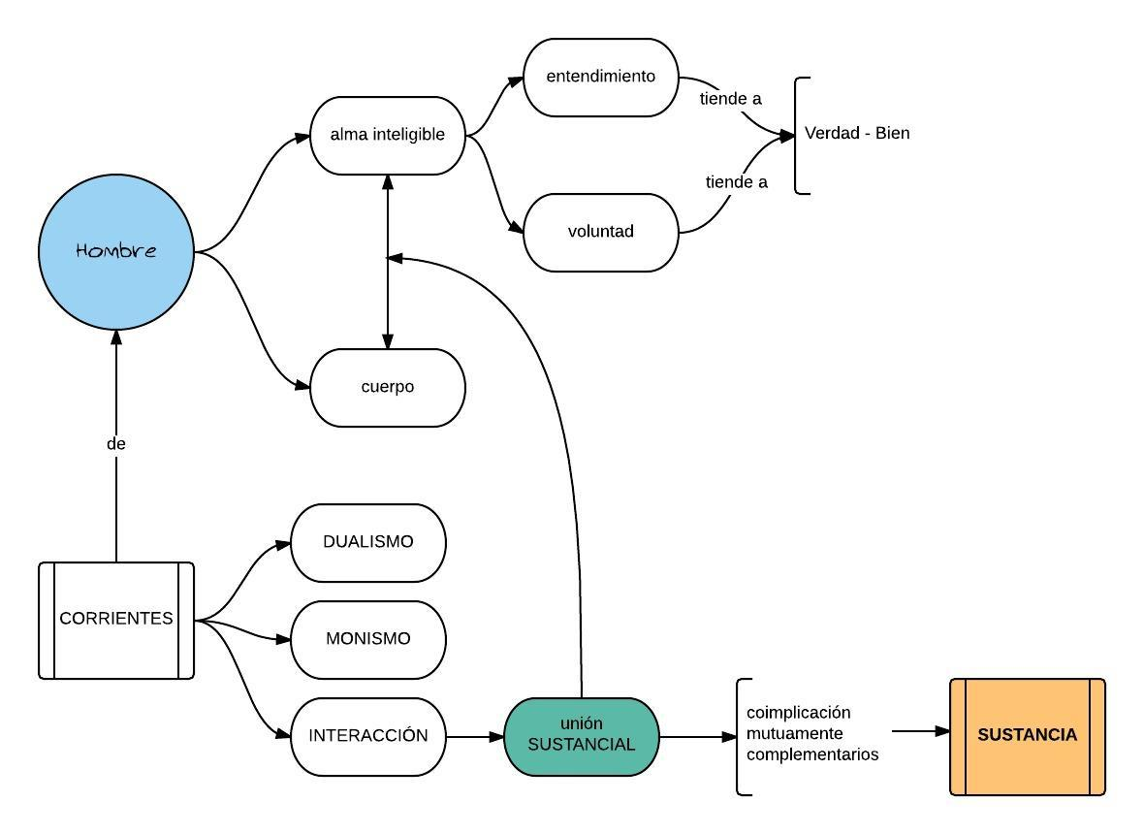
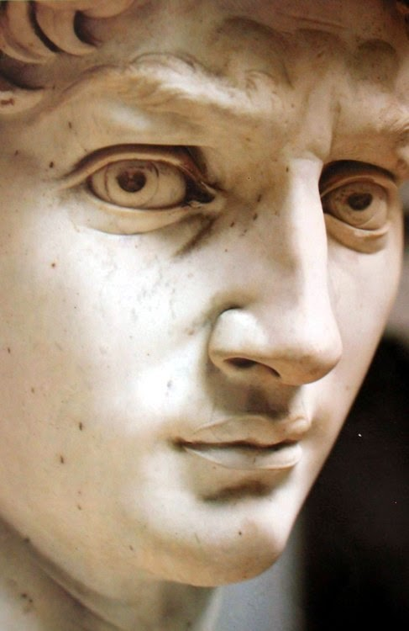

Slide 3
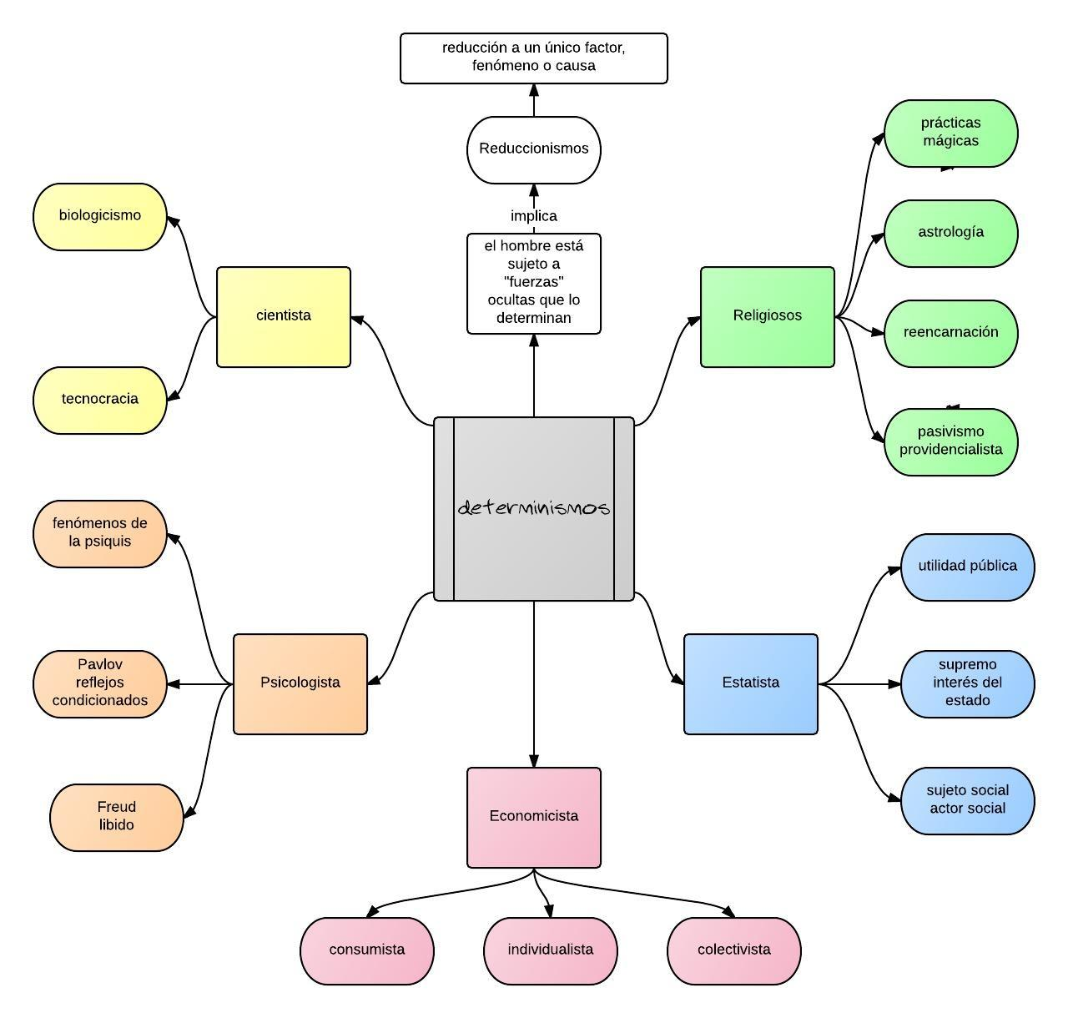

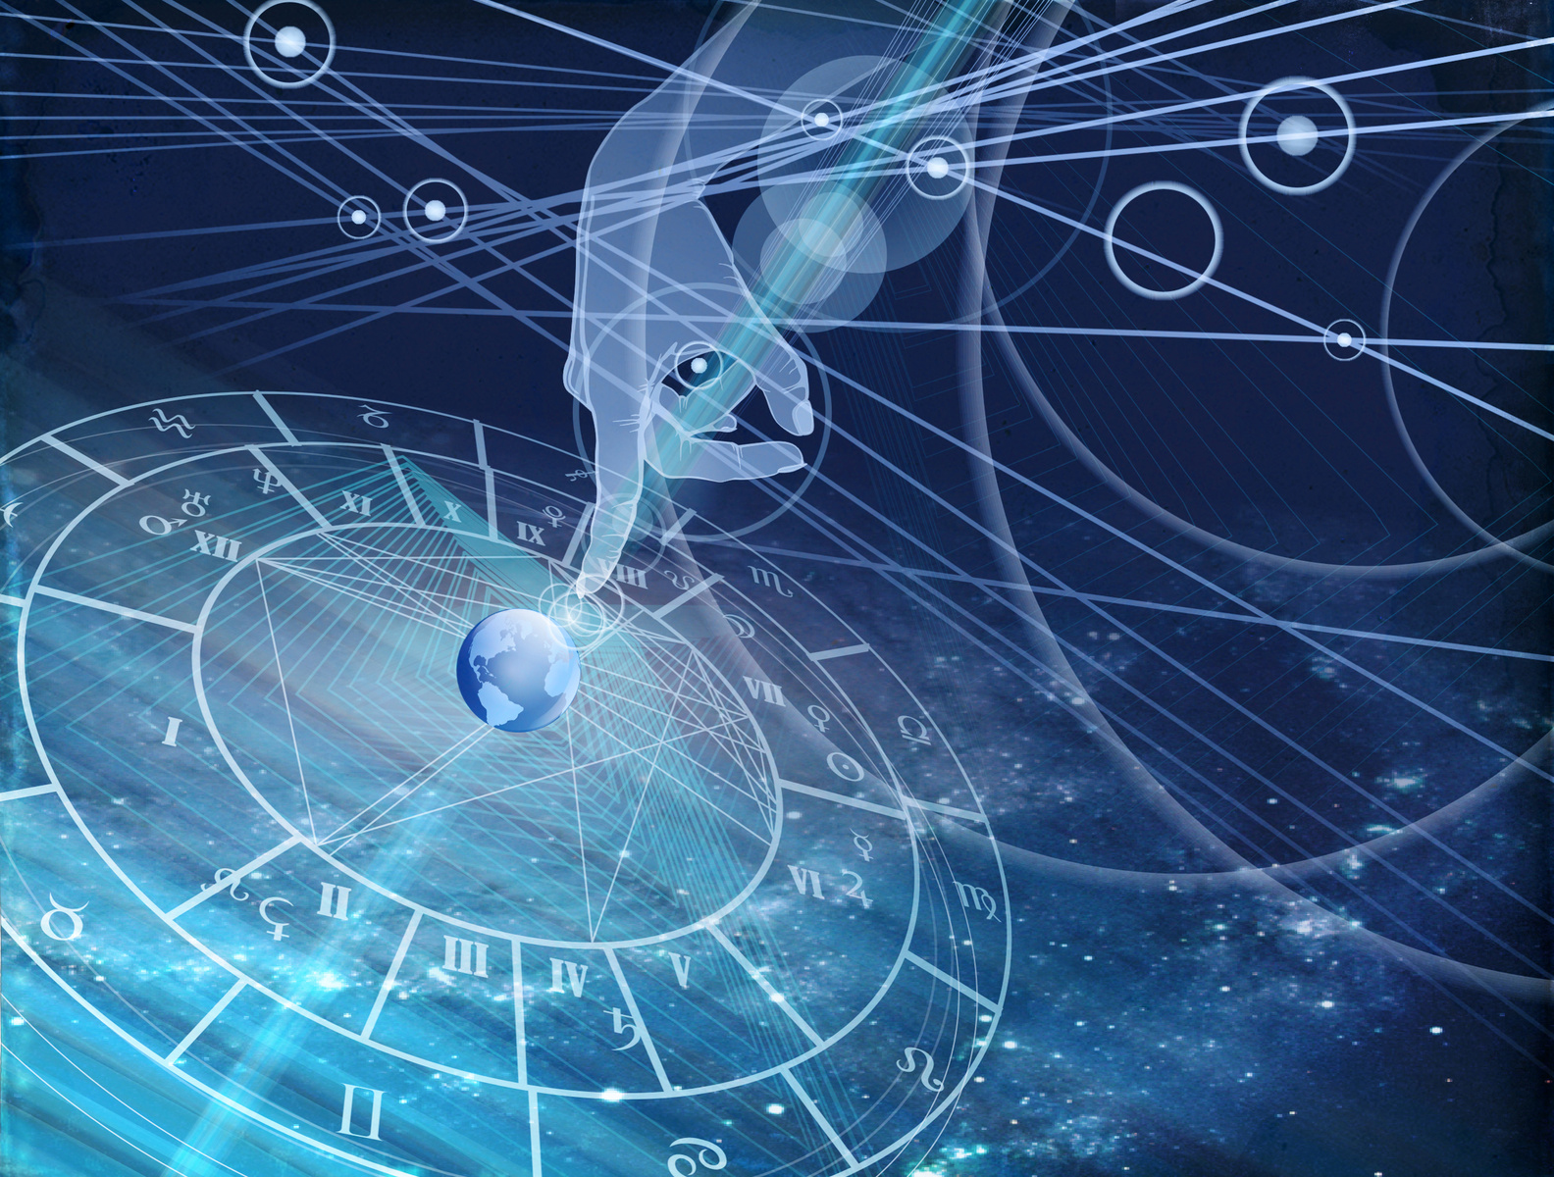

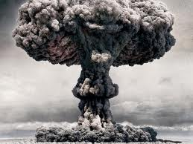
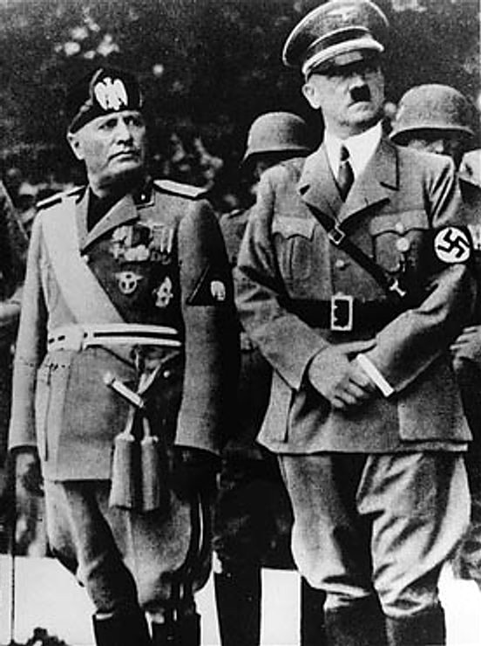
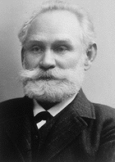
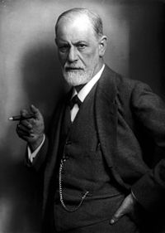
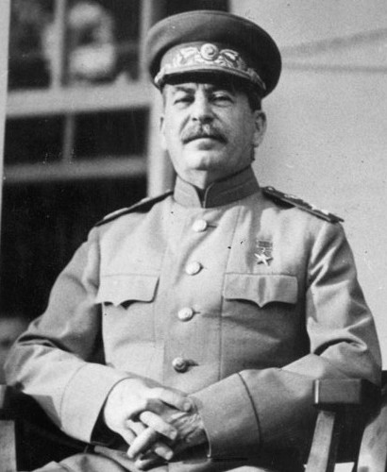

Slide 4
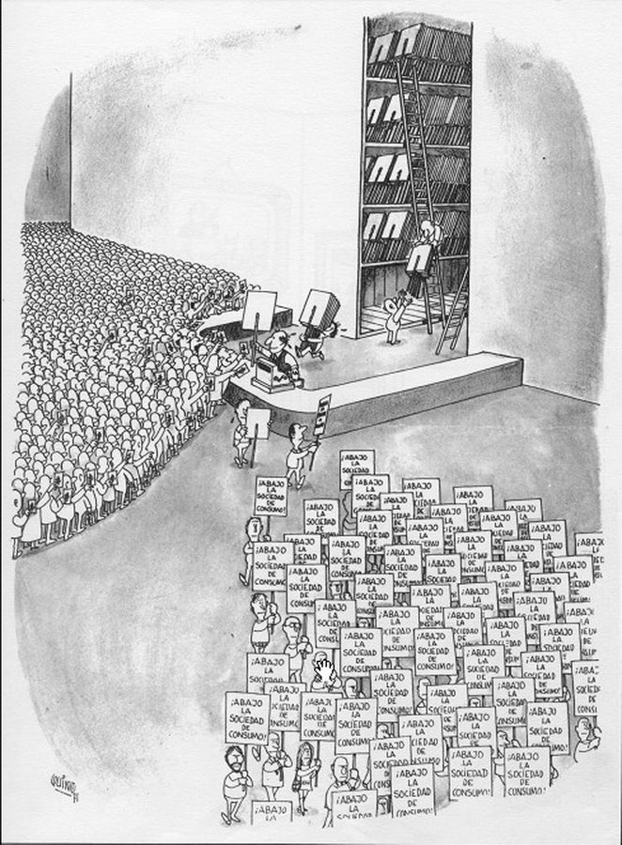
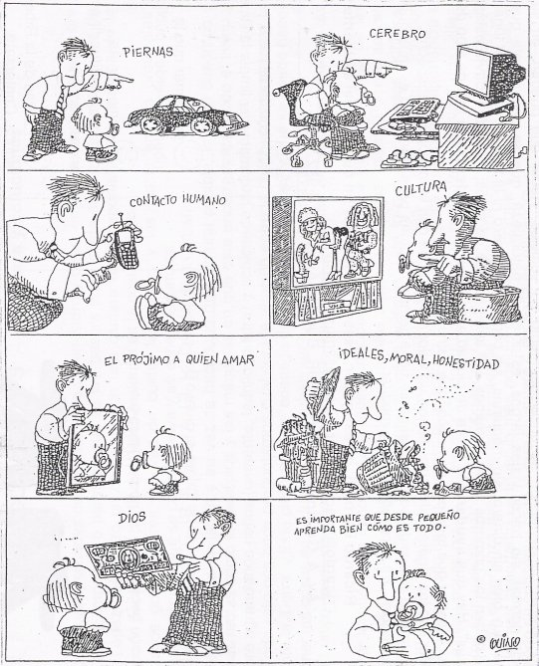

Slide 5
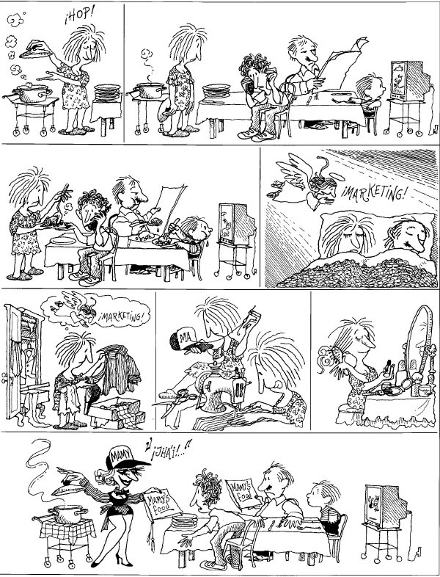
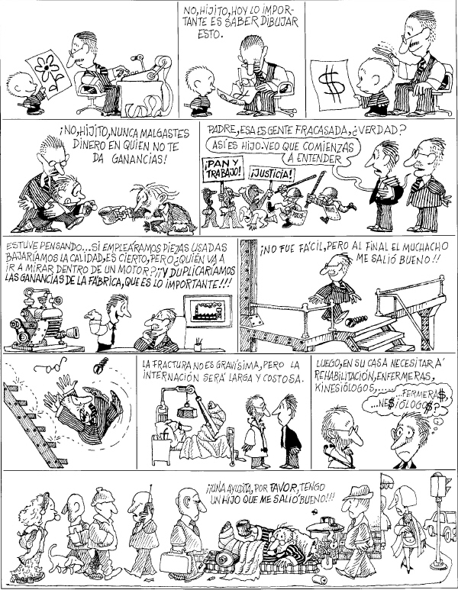

Slide 6
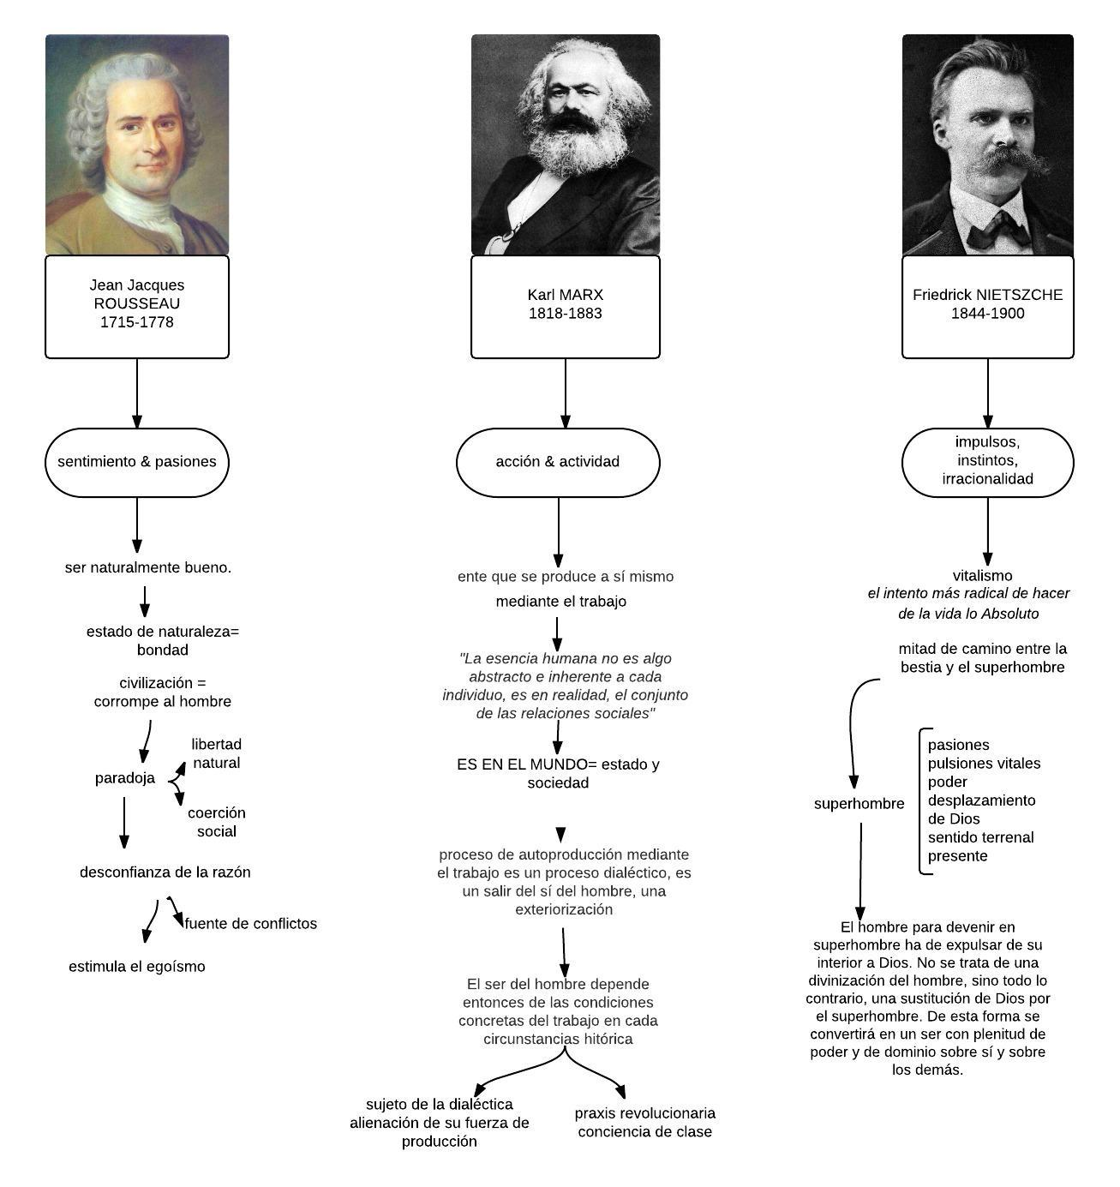
¿Qué es el hombre?
¿Qué es el hombre?

Slide 7
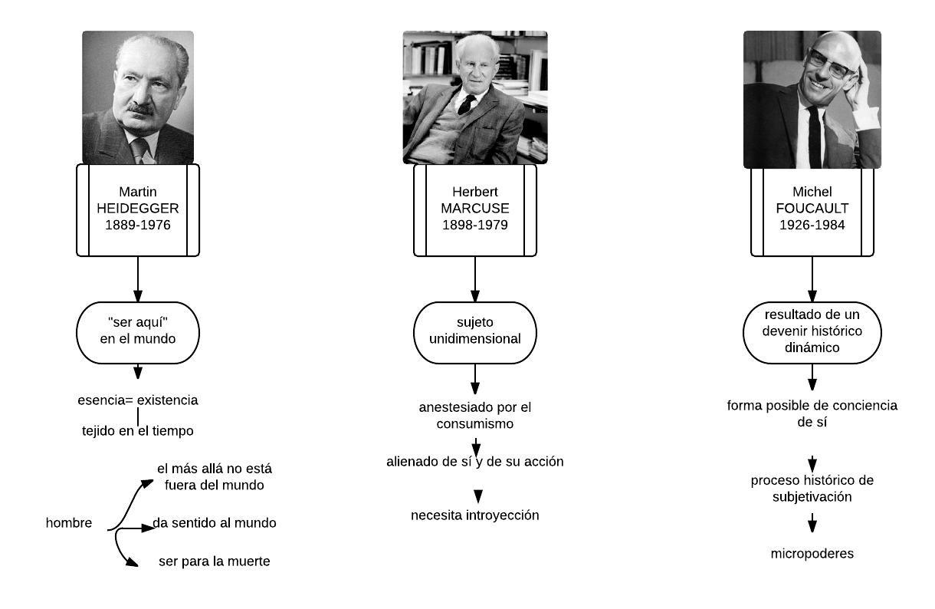
¿Qué es el hombre?

Slide 8
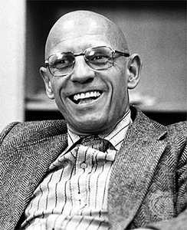
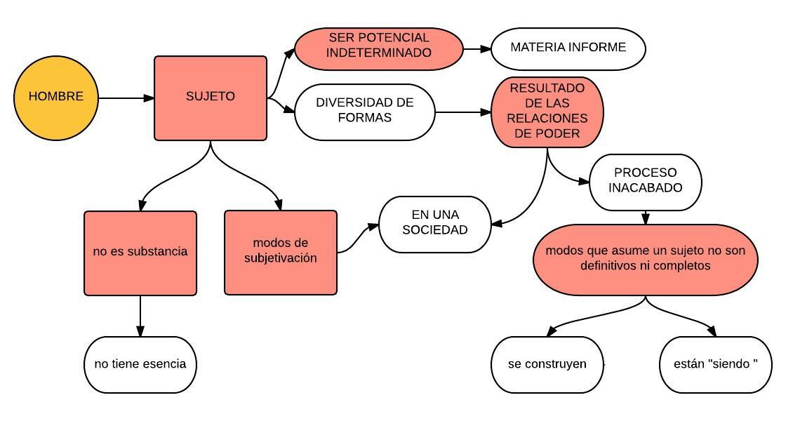
Fundamentos filosóficos de los determinismos.
MICHEL FOUCAULT- SIGLO XX- POSMODERNIDAD-
CORRIENTE: ESTRUCTURALISMO.

Slide 9
fundamentos filosóficos de los determinismos
SIGLO XVIII - ABSOLUTO RACIONALISTA
SIGLO XIX - ABSOLUTO MATERIALISTA
SIGLO XX- ABSOLUTO RELATIVISTA
esencia racional
Ente autoproducido
Vitalismo-voluntad de poder
ser temporal-en su mundo
existencialista
irracionalidad deshumanizante
sujeto en constante construcción por relaciones de poder

Slide 10
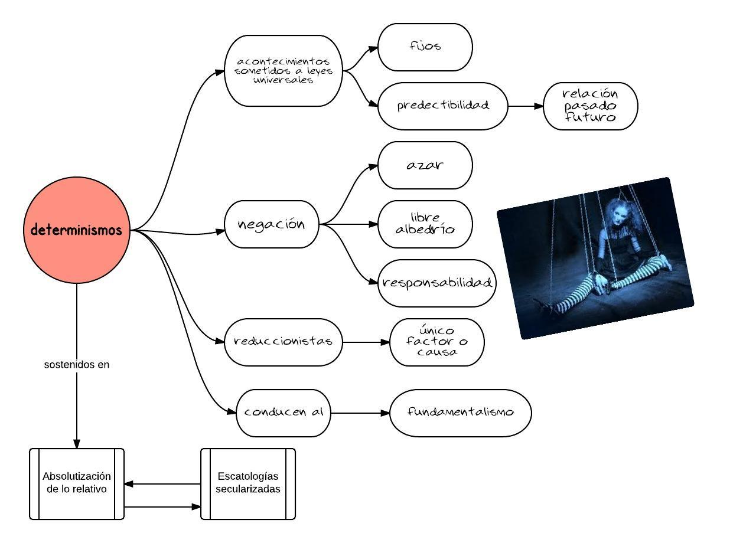
En síntesis...

Slide 11
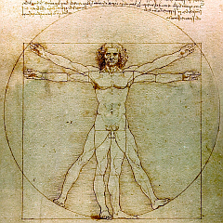
NO es “qué” sino “QUIÉN”.
NO es “algo” sino “ALGUIEN”.
PERSONA
¿Qué es el hombre?
ámbito del SER
sustancialidad
voluntad
entendimiento
libertad
apetitos
temporalidad
contingencia

Slide 12
